Slide 1
Pengantar Pengolahan Citra Digital
Oleh : Ari Kurniawan Saputra,S.Kom, M.KOm

Slide 2
Kontrak Perkuliahan
Absen : 20%
Tugas : 20%
UTS : 30%
UAS : 30%

Slide 3
PERTEMUAN I
“Pengantar Pengolahan Citra”

Slide 4
Apa itu Citra ?

Slide 5
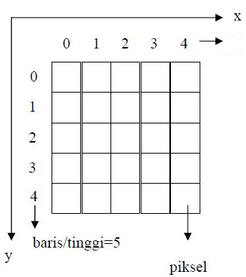
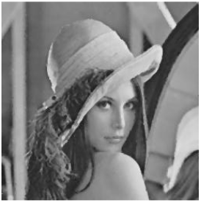
Pengertian Citra
Citra adalah representasi visual dari suatu objek, dalam citra terdapat fungsi intensitas 2 dimensi f(x, y), dimana x dan y adalah koordinat spasial dan f pada titik (x, y) merupakan tingkat kecerahan (brightness) suatu citra pada suatu titik

Slide 6
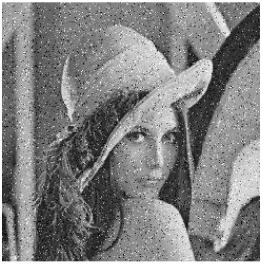
Pengantar
Pengertian
Pengolahan citra adalah proses mengolah citra untuk memperbaiki kualitas citra dari kulitas yang buruk menjadi kualitas yang lebih baik agar mudah diinterpretasi oleh manusia atau mesin (dalam hal ini komputer).
Gambar 1.1 Lena

Slide 7
Pengantar
Skema pengolahan citra
Image Acquisition
Preprocessing
Feature Extraction
Classification
Recognition

Slide 8
Pengantar
Feature extraction / descriptor
Feature Extraction atau ekstraksi fitur merupakan suatu pengambilan ciri / feature dari suatu bentuk yang nantinya nilai yang didapatkan akan dianalisis untuk proses selanjutnya. Feature extraction dilakukan dengan cara menghitung jumlah titik atau pixels yang ditemui dalam setiap pengecekan, dimana pengecekan dilakukan dalam berbagai arah tracing pengecekan pada koordinat kartesian dari citra digital yang dianalisis, yaitu vertikal, horizontal, diagonal kanan, dan diagonal kiri.
Fitur merupakan karakteristik unik dari suatu objek. Fitur dibedakan menjadi dua yaitu fitur “alami” merupakan bagian dari gambar, misalnya kecerahan dan tepi objek. Sedangkan fitur “buatan” merupakan fitur yang diperoleh dengan operasi tertentu pada gambar, misalnya histogram tingkat keabuan (Gualtieri et al,1985). Sehingga ekstraksi fitur adalah proses untuk mendapatkan ciri-ciri pembeda yang membedakan suatu objek dari objek yang lain (Putra, 2010).

Slide 9
Pengantar
Feature extraction / descriptor
Feature Extraction atau ekstraksi fitur merupakan suatu pengambilan ciri / feature dari suatu bentuk yang nantinya nilai yang didapatkan akan dianalisis untuk proses selanjutnya. Feature extraction dilakukan dengan cara menghitung jumlah titik atau pixels yang ditemui dalam setiap pengecekan, dimana pengecekan dilakukan dalam berbagai arah tracing pengecekan pada koordinat kartesian dari citra digital yang dianalisis, yaitu vertikal, horizontal, diagonal kanan, dan diagonal kiri.
Feature extraction terbagi menjadi tiga macam yaitu :
Ekstraksi fitur bentuk
Ekstraksi fitur tekstur
Ekstraksi fitur warna

Slide 10
Pengantar
Feature extraction / descriptor
Feature Extraction atau ekstraksi fitur merupakan suatu pengambilan ciri / feature dari suatu bentuk yang nantinya nilai yang didapatkan akan dianalisis untuk proses selanjutnya. Feature extraction dilakukan dengan cara menghitung jumlah titik atau pixels yang ditemui dalam setiap pengecekan, dimana pengecekan dilakukan dalam berbagai arah tracing pengecekan pada koordinat kartesian dari citra digital yang dianalisis, yaitu vertikal, horizontal, diagonal kanan, dan diagonal kiri.
Feature extraction terbagi menjadi tiga macam yaitu :
Ekstraksi fitur bentuk
Ekstraksi fitur tekstur
Ekstraksi fitur warna

Slide 11
Pengantar
Beberapa algoritma dalam feature extraction
SIFT
HOG
SURF
GIST

Slide 12
Pengantar
Classifier
Classification adalah tindakan untuk memberikan kelompok pada setiap keadaan. Setiap keadaan berisi sekelompok atribut, salah satunya adalah class attribute. Metode ini butuh untuk menemukan sebuah model yang dapat menjelaskan class attribute itu sebagai fungsi dari input attribute.
Beberapa Algoritma dalam Classifier :
SVM
ANN
HMM

Slide 13
Citra digital dibentuk oleh kumpulan titik yang dinamakan piksel (pixel atau “picture element”). Setiap piksel digambarkan sebagai satu kotak kecil. Setiap piksel mempunyai koordinat posisi.

Slide 14
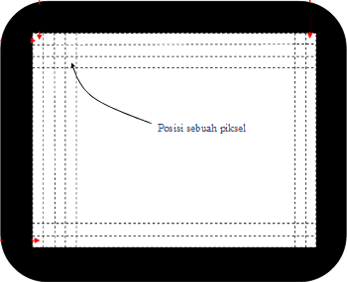
0
N-1
x
0
Keterangan :
M = Baris
N = Kolom
M-1
y

Slide 15
Dalam suatu citra sebuah piksel mempunyai koordinat berupa (x,y). Dalam hal ini :
x menyatakan posisi kolom
y menyatakan posisi baris
Piksel pojok kiri-atas mempunyai koordinat (0,0) dan piksel pada pojok kanan-bawah mempunyai koordinat (N-1, M-1)

Slide 16
PERTEMUAN II
“PREPROCESSING”

Slide 17
Jenis Citra
Jenis citra yang digunakan dalam pemrosesan citra :
Citra Berwarna
Citra Berskala Keabuan
Citra Biner

Slide 18
Citra Berwarna
Citra berwarna atau citra RGB, merupakan jenis citra yang menyajikan warna bentuk komponen R (merah), H (Hijau), B (Biru). Setiap komponen warna menggunakan 8 bit (nilai tersebut bekisar antara 0 sampai 255). Kemungkinan warna yang ditampilkan mencapai 255 X 255 X 255 atau 16.581.375. Berikut adalah contoh warna dan nilai R,G, dan B.
Warna | R | G | B
Merah | 255 | 0 | 0
Hijau | 0 | 255 | 0
Biru | 0 | 0 | 255
Hitam | 0 | 0 | 0
Putih | 255 | 255 | 255
Kuning | 0 | 255 | 255

Slide 19
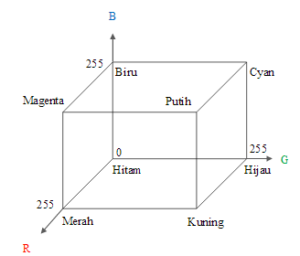
Notes:
Warna RGB dalam Ruang tiga dimensi

Slide 20
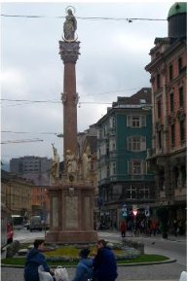
Contoh Citra

Slide 21
Listing Code
Larik / Array

Slide 22

Listing Code
Larik 3 Dimensi Pada Citra “Kota”

Slide 23
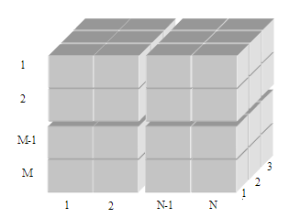
Warna RGB dalam Ruang tiga dimensi
Komponen (B)
Komponen (G)
Komponen (R)

Slide 24

Komponen (R) ⇒ Menunjukan indeks Pertama
Komponen (G) ⇒ Menunjukan indeks Kedua
Komponen (B) ⇒ Menunjukan indeks Ketiga
Perintah untuk mendapatkan komponen R,G, dan B

Slide 25
Citra Berskala Keabuan
citra jenis ini menangani gradasi warna hitam dan putih, yang tentu saja menghasilkan efek warna abu-abu. Pada jenis gambar ini, warna dinyatakan dengan intensitas. Dalam hal ini, intensitas berkisar antara 0 sampai dengan 255. Nilai 0 menyatakan hitam dan nilai 255 menyatakan putih.

Slide 26
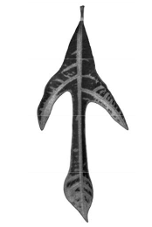

Citra Biner
Citra biner adalah citra dengan setiap piksel hanya dinyatakan dengan sebuah nilai dari dua buah kemungkinan (yaitu nilai 0 dan 1).Nilai 0 menyatakan warna hitam dan nilai 1 menyatakan warna putih. Citra jenis ini banyak dipakai dalam pemrosesan citra, misalnya untuk kepentingan memperoleh tepi bentuk suatu objek.
(a)
(b)
(a) Citra daun berskala keabuan, (b) Citra Biner

Slide 27
It’s time to coding...☺

Slide 28
PERTEMUAN III
“Operasi Pengolahan Citra”

Slide 29
Operasi Pengolahan Citra
Operasi-operasi yang dilakukan di dalam pengolahan citra banyak ragamnya. Namun, secara umum, operasi pengolahan citra dapat diklasifikasikan dalam beberapa jenis sebagai berikut :
Perbaikan kualitas citra (image enhancement)
Pemugaran citra (image restoration)
Pemampatan citra (image compression)
Segmentasi citra (image segmentation)
Pengorakan citra (image analysis)
Rekonstruksi citra (image reconstruction)

Slide 30
Operasi Pengolahan Citra
Perbaikan kualitas citra (image enhancement)
Jenis operasi ini bertujuan untuk memperbaiki kualitas citra dengan cara memanipulasi parameter-parameter citra. engan operasi ini, ciri-ciri khusus yang terdapat di dalam citra lebih ditonjolkan. Contoh-contoh operasi perbaikan citra :
perbaikan kontras gelap/terang.
perbaikan tepian objek (edge enhancement)
penajaman (sharpening).
pembrian warna semu (pseudocoloring).
penapisan derau (noise filtering)

Slide 31
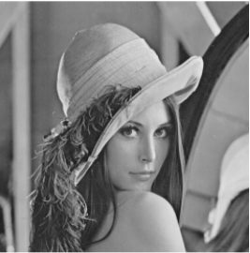

(a)
(b)
(a) Citra Lena Asli, (b) Citra Lena Setelah Di Tajamnkan

Slide 32
Operasi Pengolahan Citra
Pemugaran citra (image restoration)
Operasi ini bertujuan menghilangkan atau meminimumkan cacat pada citra. Tujuan pemugaran cira hampir sama dengan operasi perbaikan citra. Contoh-contoh operasi pemugaran cira :
penghilangan kesamaran (deblurring)
penghilangan derau (noise)

Slide 33


(a)
(b)
(a) Kiri: Citra Lena yang kabur (blur), (b) kanan: citra Lena setelah deblurring

Slide 34
Operasi Pengolahan Citra
Pemampatan citra (image compression)
Jenis operasi ini dilakukan agar citra dapat direpresentasikan dalam bentuk yang lebih kompak sehingga memerlukan memori yang lebih sedikit. Operasi pemamapatan citra tidak akan mempengaruhi kualitas citra asli. Perhatikan proses pada contoh dibawah

Slide 35
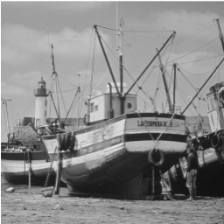
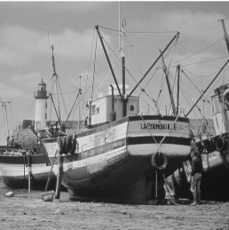
(a)
(b)
(a) Citra boat.bmp (258 KB) sebelum dimampatkan, (b) citra boat.jpg (49 KB) sesudah dimampatkan.

Slide 36
Operasi Pengolahan Citra
Segmentasi citra (image segmentation)
Jenis operasi ini bertujuan untuk memecah suatu citra ke dalam beberapa segmen dengan suatu kriteria tertentu. Jenis operasi ini berkaitan erat dengan pengenalan pola.

Slide 37
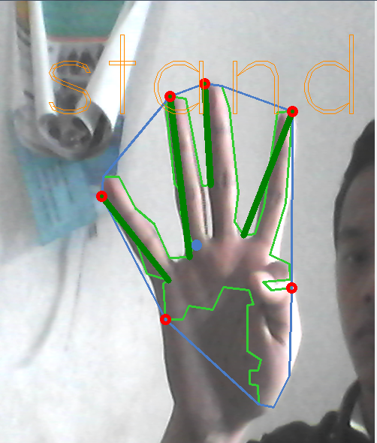

(a)
(b)
(a) Citra Tangan sebelum di segmentasi, (b) Citra Tangan sesudah disegmentasi

Slide 38
Operasi Pengolahan Citra
Pengorakan citra (image analysis)
Jenis operasi bertujuan menghitung besaran kuantitaif dari citra untuk menghasilkan deskripsinya. Teknik pengorakan citra mengekstrasi ciri-ciri tertentu yang membantu dalam identifikasi objek.
Contoh-contoh pengorakan citra :
Pendeteksian tepi objek (edge detection)
Ekstraksi batas (boundary)
Representasi daerah (region)

Slide 39
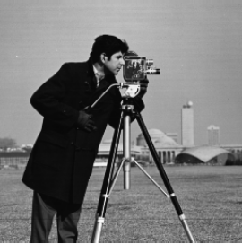
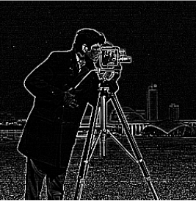
(a)
(b)
(a) Citra camera, (b) citra hasil pendeteksian seluruh tepi

Slide 40
Operasi Pengolahan Citra
Rekonstruksi citra (image reconstruction)
Jenis operasi ini bertujuan untuk membentuk ulang objek dari beberapa citra hasil proyeksi. Operasi rekonstruksi citra banyak digunakan dalam bidang medis. Misalnya foto rontgen dengan dengan sinar X digunakan untuk membentuk ulang gambar organ tubuh.

Slide 41
PERTEMUAN IV
“Feature Extraction”

Slide 42
Feature Extraction
Pembahasan
Apa itu Feature ?
Adalah suatu ciri yang mewakili bagian dari suatu objek
Apa itu Extraction ?
Adalah suatu proses pemisahan, pembagian, atau membedakan

Slide 43
Feature Extraction
Pembahasan
Ekstraksi ciri citra merupakan tahapan mengekstrak ciri/informasi dari objek di dalam citra yang ingin dikenali/dibedakan dengan objek lainnya. Ciri yang telah diekstrak kemudian digunakan sebagai parameter untuk membedakan antara objek satu dengan lainnya pada tahapan identifikasi/ klasifikasi. Ciri yang umumnya diekstrak antara lain:
Ekstraksi Bentuk
Ekstraksi Ukuran
Ekstraksi Tekstur
Ekstraksi Warna

Slide 44
Feature Extraction
Ekstraksi Bentuk
Untuk membedakan bentuk objek satu dengan objek lainnya, dapat menggunakan parameter yang disebut ‘eccentricity’. Eccentricity merupakan nilai perbandingan antara jarak foci ellips minor dengan foci ellips mayor suatu objek. Eccentricity memiliki rentang nilai antara 0 hingga 1. Objek yang berbentuk memanjang/mendekati bentuk garis lurus, nilai eccentricitynya mendekati angka 1, sedangkan objek yang berbentuk bulat/lingkaran, nilai eccentricitynya mendekati angka 0. Penghitungan eccentricity diilustrasikan pada gambar di bawah ini:

Slide 45

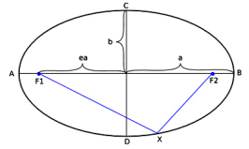
Feature Extraction
Ekstraksi Bentuk
Where,
e = eccentricity
a = mayor axis
b = minor axis

Slide 46
Feature Extraction
Ekstraksi Ukuran
Untuk membedakan ukuran objek satu dengan objek lainnya dapat menggunakan parameter luas dan keliling. Luas merupakan banyaknya piksel yang menyusun suatu objek. Sedangkan keliling merupakan banyaknya piksel yang mengelilingi suatu objek.

Slide 47
Feature Extraction
Ekstraksi Tekstur
Untuk membedakan tekstur objek satu dengan objek lainnya dapat menggunakan ciri statistik orde pertama atau ciri statistik orde dua. Ciri orde pertama didasarkan pada karakteristik histogram citra. Ciri orde pertama umumnya digunakan untuk membedakan tekstur makrostruktur (perulangan pola lokal secara periodik). Ciri orde pertama antara lain: mean, variance, skewness, kurtosis, dan entropy. Sedangkan ciri orde dua didasarkan pada probabilitas hubungan ketetanggaan antara dua piksel pada jarak dan orientasi sudut tertentu. Ciri orde dua umumnya digunakan untuk membedakan tekstur mikrostruktur (pola lokal dan perulangan tidak begitu jelas). Ciri orde dua antara lain: Angular Second Moment, Contrast, Correlation, Variance, Inverse Different Moment, dan Entropy. Analisis tekstur juga dapat dilakukan dalam domain frekuensi antara lain menggunakan filter bank gabor.

Slide 48
Feature Extraction
Ekstraksi WArna
Untuk membedakan suatu objek dengan warna tertentu dapat menggunakan nilai hue yang merupakan representasi dari cahaya tampak (merah, jingga, kuning, hijau, biru, ungu). Nilai hue dapat dikombinasikan dengan nilai saturation dan value yang merupakan tingkat kecerahan suatu warna. Untuk mendapatkan ketiga nilai tersebut, perlu dilakukan konversi ruang warna citra yang semula RGB (Red, Green, Blue) menjadi HSV (Hue, Saturation, Value) melalui persamaan berikut:

Slide 49
Feature Extraction
Ekstraksi WArna
Untuk membedakan suatu objek dengan warna tertentu dapat menggunakan nilai hue yang merupakan representasi dari cahaya tampak (merah, jingga, kuning, hijau, biru, ungu). Nilai hue dapat dikombinasikan dengan nilai saturation dan value yang merupakan tingkat kecerahan suatu warna. Untuk mendapatkan ketiga nilai tersebut, perlu dilakukan konversi ruang warna citra yang semula RGB (Red, Green, Blue) menjadi HSV (Hue, Saturation, Value) melalui persamaan berikut :
R‘ = R/255 G‘ = G/255 B‘ = B/255
Cmax = max(R‘, G‘, B‘) Cmin = min(R‘, G‘, B‘) Δ = Cmax – Cmin
Perhitungan nilai Hue:

Slide 50

Feature Extraction
Ekstraksi WArna
Perhitungan nilai Hue:

Slide 51

Feature Extraction
Ekstraksi WArna
Perhitungan nilai Saturation:

Slide 52
Feature Extraction
Ekstraksi WArna
Perhitungan nilai Value:
V = Cmax

Slide 53
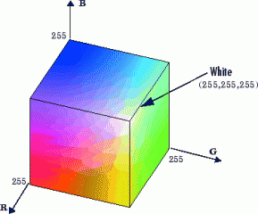
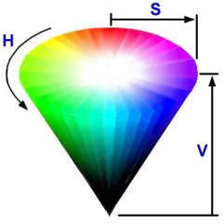
Feature Extraction
Ekstraksi WArna
sehingga ruang warna citra yang semula berbentuk kubus berubah bentuk menjadi kerucut
RGB Colorspace
HSV Colorspace

Slide 54
PERTEMUAN V
“Klasifikasi citra”

Slide 55
Pembahasan
Klasifikasi citra merupakan proses yang mengelompokkan seluruh pixel pada suatu citra ke dalam sejumlah class (kelas), hingga tiap class merepresentasikan suatu entitas dengan properti yang spesifik (Chein-I Chang dan H.Ren, 2000). Tujuan dari proses klasifikasi citra adalah untuk mendapatkan gambar atau peta tematik. Gambar tematik adalah suatu gambar yang terdiri dari bagian-bagian yang menyatakan suatu objek atau tema tertentu. Dalam klasifikasi citra ada dua metode yang dapat digunakan, yaitu :
Supervised classification
Unsupervised classification

Slide 56
Pembahasan
Klasifikasi terbimbing yang didasarkan pada pengenalan pola spectral terdiri atas tiga tahapan, yaitu :
Tahap Training Sample
Tahapan Klasifikasi
Tahapan keluaran

Slide 57
Tahap Training Sample
Analisis menyusun kunci interpretasi dan mengembangkan secara numeric spectral untuk setiap kenampakan dengan memeriksa batas daerah (training area).

Slide 58
Tahap Klasifikasi
Setiap pixel pada serangkaian data citra dibandingkan steiap kategori pada kunci interpretasi numeric, yaitu menentukan nilai pixel yang tak dikenal dan paling mirip dengan kategori yang sama. Perbandingan tiap pixel citra dengan kategori pada kunci interpretasi dikerjakan secara numeric dengan menggunakan berbagai strategi klasifikasi (dapat dipilih salah satu dari jarak minimum rata-rata kelas, parallelepiped, kemiripan maksimum). Setiap pixel kemudian diberi nama sehingga diperoleh matrik multi dimensi untuk menentukan jenis kategori penutupan lahan yang diinterpretasi.

Slide 59
Tahap Keluaran
Hasil matrik didenileasi sehingga terbentuk peta penutupan lahan, dan dibuat tabel matrik luas berbagai jenis tutupan lahan pada citra. Klasifikasi Citra Tak Terawasi (Unsupervised) Proses klasifikasi disebut tidak terawasi, bila dalam prosesnya tidak menggunakan suatu referensi penunjang apapun. Hal ini berarti bahwa proses tersebut hanya dilakukan berdasarkan perbedaan tingkat keabuan setiap piksel pada citra. Klasifikasi citra tak terawasi mencari kelompok-kelompok (cluster) piksel-piksel, kemudian menandai setiap piksel kedalam sebuah kelas berdasarkan parameter-parameter pengelompokkan awal yang didefinisikan oleh penggunanya.

Slide 60
Pembahasan
Melakukan pengelompokan data dengan menganalisa cluster secara otomatis dan menghitung kembai rata-rata kelas (class mean) secara berulang-ulang dengan computer. Parameter yang menentukan pemisahan dan pengelompokan piksel-piksel menjadi kelas spectral yaitu:
Standar deviasi maksimum, nilai standari deviasi maksimum yang sering digunakan berkisar antara 4,5 sampai 7.
Jumlah piksel minimum dalam sebuah kelas spectral dinyatakan dalam persen (%).
Nilai pemisahan pusat kelas yang dipecah
Jarak minimum antara rata-rata kelas spectral, berkisar antara 3,2 sampai 3,9.

Slide 61
Tahap Keluaran
Hasil matrik didenileasi sehingga terbentuk peta penutupan lahan, dan dibuat tabel matrik luas berbagai jenis tutupan lahan pada citra. Klasifikasi Citra Tak Terawasi (Unsupervised) Proses klasifikasi disebut tidak terawasi, bila dalam prosesnya tidak menggunakan suatu referensi penunjang apapun. Hal ini berarti bahwa proses tersebut hanya dilakukan berdasarkan perbedaan tingkat keabuan setiap piksel pada citra. Klasifikasi citra tak terawasi mencari kelompok-kelompok (cluster) piksel-piksel, kemudian menandai setiap piksel kedalam sebuah kelas berdasarkan parameter-parameter pengelompokkan awal yang didefinisikan oleh penggunanya.

Slide 62
PERTEMUAN 6
“MORFologi citra”

Slide 63
Pembahasan
Morfologi Citra adalah proses mengidentifikasi bentuk dengan basis region (citra bertipe biner dan grayscale).
Tujuan :
Untuk memperbaiki hasil segmentasi.
Operasi –operasi yang terdapat pada morfologi citra :
Translasi
Refleksi
Dilasi
Erosi

Slide 64
Translasi
Jika A adalah himpunan piksel-piksel dalam suatu citra biner, dan w = (x,y) merupakan suatu titik koordinat tertentu, maka A_{w} adalah himpunan A yang ditranslasi atau yang digeser ke arah (x,y). Yaitu,
A_{w =} {(a,b)+(x,y) : (a,b)e A}

Slide 65
Pembahasan
Contoh :
A_{w} merupakan himpunan A yang digeser menyilang dengan w=(2,2). Himpunan A digeser ke arah (x,y) sejauh nilai-nilai yang diberikan dalam w. Digunakan notasi matriks, jadi titik pusatnya berada dipojok kiri matriks, dengan x ke arah bawah dan y ke arah kanan.

Slide 66
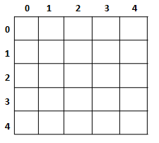
Translasi
A
A_{w}

Slide 67
Refleksi
Jika A adalah himpunan piksel-piksel dalam suatu citra biner, maka refleksinya, yang dinotasikan sebagai A, ditetapkan dengan merefleksikan, didapatkan dengan merefleksikan A sebagai titik pusat :
A ={(-x,-y) : (x,y) e A}

Slide 68
Pembahasan
Contoh :
Tedapat lingkaran terang dan lingkaran gelap yang merupakan refleksi satu sama lain.
-3
-2
-1
0
1
2
3
-3
-2
-1
0
1
2
3

Slide 69
Pengantar
HOG (Histogram of oriented gradient)
Histogram Of Oriented Gradients ini digunakan untuk mengekstraksi fitur pada obyek gambar dengan menggunakan obyek manusia. Berdasarkan langkahnya, proses awal pada metode HOG adalah mengkonversi citra RGB (Red, Green, Blue) menjadi grayscale, yang kemudian dilanjutkan dengan menghitung nilai gradien setiap piksel. Setelah mendapatkan nilai gradien, maka proses selanjutnya yaitu menentukan jumlah bin orientasi yang akan digunakan dalam pembuatan histogram. Proses ini disebut spatial orientation binning. Namun sebelumnya pada proses gradient compute gambar pelatihan dibagi menjadi beberapa cell dan dikelompokkan menjadi ukuran lebih besar yang dinamakan block. Sedangkan pada proses normalisasi block digunakan perhitungan geometri R-HOG. Proses ini dilakukan karena terdapat block yang saling tumpang tindih. Berbeda dengan proses pembuatan histogram citra yang menggunakan nilai – nilai intensitas piksel dari suatu citra atau bagian tertentu dari citra untuk pembuatan histogramnya.

Slide 70
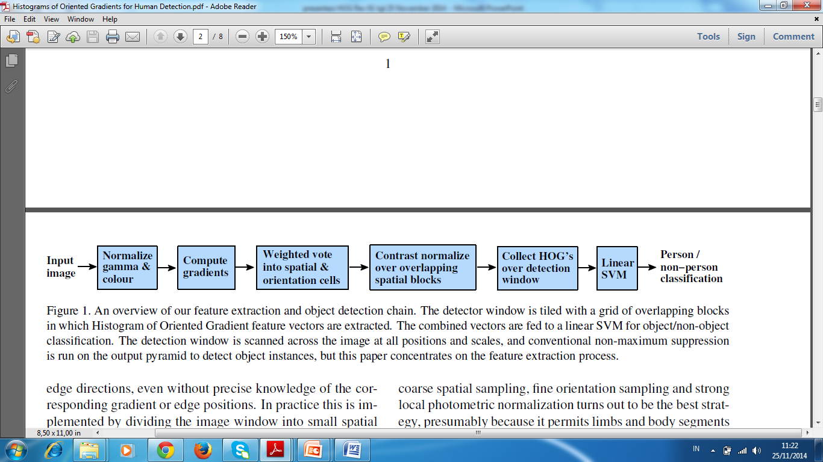
Pengantar
Tahapan dalam algortima HOG (Histogram of oriented gradient)
Histogram of Orientatded Gradients
Navneet Dalal and Bill Triggs

Slide 71
Pengantar
pembahasan
Citra true colour adalah representasi citra berwarna yang mrmiliki tiga komponen utama yaitu merah, hijau dan biru (RGB). Masing-masing komponen pada citra true colour mempunyai 256 kemungkinan nilai. Citra grayscale memiliki 28 (256) kemungkinan nilai pada pikselnya. Nilai tersebut dimulai dari nol untuk warna hitam dan 255 untuk warna putih [7]. Konversi Citra true colour ke Grayscale mengubah nilai piksel yang semula mempunyai 3 nilai yaitu Red, Green, Blue menjadi satu nilai yaitu keabuan. Berikut persamaan yang digunakan untuk mendapatkan nilai keabuan :

Slide 72

Pengantar
pembahasan
Citra true colour adalah representasi citra berwarna yang memiliki tiga komponen utama yaitu merah, hijau dan biru (RGB). Masing-masing komponen pada citra true colour mempunyai 256 kemungkinan nilai. Citra grayscale memiliki (256) kemungkinan nilai pada pikselnya. Nilai tersebut dimulai dari nol untuk warna hitam dan 255 untuk warna putih. Konversi Citra true colour ke Grayscale mengubah nilai piksel yang semula mempunyai 3 nilai yaitu Red, Green, Blue menjadi satu nilai yaitu keabuan. Tahapan dalam normalisasi warna RGB ke Grayscale :
Ambil nilai RGB dari setiap piksel
Hitung nilai rata-rata dari RGB
Piindahkan nilai R,G, dan B ke dalam piksel lagi menggunakan nilai rata-rata

Slide 73
Pengantar
pembahasan
Compute Gradient adalah menghitung nilai gradien setiap piksel dalam gambar.
Pembahasan

Slide 74
Pengantar
pembahasan
Spatial Orientation Binning adalah untuk membuat sebuah histogram dibutuhkan nilai gradien dan nilai tersebut didapat dari nilai tiap piksel dalam sebuah gambar. Gambar kemudian akan dibagi menjadi cells dengan ukuran yang telah ditentukan. Jadi tiap cells dalam gambar akan dibuat histogramnya untuk mengetahui nilai dalam tiap cells karena tiap cell mempunyai nilai yang berbeda.
Dalam pembuatan histogramnya diperlukan adanya bin untuk mengetahui nilai gradiennya. Bin akan ditentukan sendiri oleh pengguna. Dalam penelitian sebelumnya bin yang digunakan adalah 4 bin orientation [4].
Pembahasan

Slide 75
Pengantar
pembahasan
Normalization Blocks yaitu nilai gradien mempunyai nilai yang berbeda oleh karena itu diperlukan pengelompokkan cells menjadi lebih besar atau yang disebut dengan block. Block biasanya tumpang tindih karena setiap cells kontribusi nilai lebih dari sekali.
Dalam normalisasi block ini terdapat dua geometri block utama yaitu block persegi panjang R-HOG dan melingkar C-HOG akan tetapi dalam penelitian ini yang akan digunakan adalah geometri R-HOG.
Hasil akhir dalam normalisasi block ini yaitu fitur. Dalam proses ini, block yang tumpang tindih diselesaikan dengan R-HOG. Sedangkan dalam block terdiri dari 2 x 2 cells, dalam detector windows terdapat 7 x 15 R-HOG dan menggunakan 4 bin orientasi sehingga diperoleh 1680 vektor dalam 1 detector windows. Jumlah vektor ini di dapat dari 2x2x7x15x4 dan vektor ini yang disebut sebagai fitur.
Pembahasan

Slide 76
Pengantar
pembahasan
Detector windows merupakan windows atau jendela berukuran 64 x 128 yang digunakan untuk jendela pendeteksian. Jendela pendeteksian ini terdiri dari 8 x 8 piksel dalam tiap cells.
Pembahasan

